Slide 1






Măng Non
Tập làm văn
Luyện tập
phát triển
câu chuyện

Slide 2




Yêu cầu cần đạt
1. Kiến thức
- Kể lại được câu chuyện đã học có các sự việc được sắp xếp theo trình tự thời gian (BT3).
2. Kĩ năng
-Biết viết câu mở đoạn và câu kết đoạn cho phù hợp.
* HS năng khiếu thực hiện được đầy đủ yêu cầu của BT1 trong SGK.
3. Phẩm chất
- Tự giác, làm việc nhóm tích cực.
4. Góp phần phát triển NL:
- NL giải quyết vấn đề và sáng tạo, NL ngôn ngữ.

Slide 3

KHỞI ĐỘNG

Slide 4

Em đã học được những câu chuyện nào?
Hãy cùng nhớ lại nhé!

Slide 5
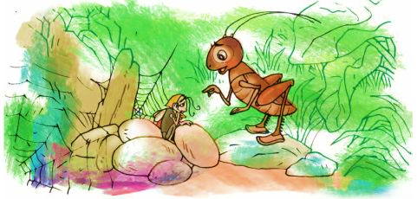
Dế Mèn bênh vực kẻ yếu

Slide 6
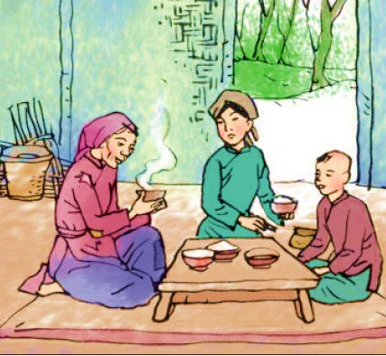
Sự tích Hồ Ba Bể

Slide 7
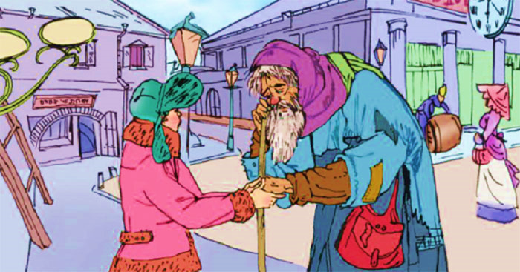
Người ăn xin

Slide 8
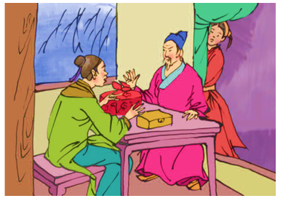
Một người chính trực

Slide 9
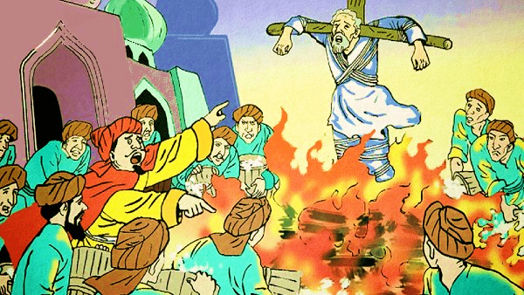
Một nhà thơ chân chính

Slide 10
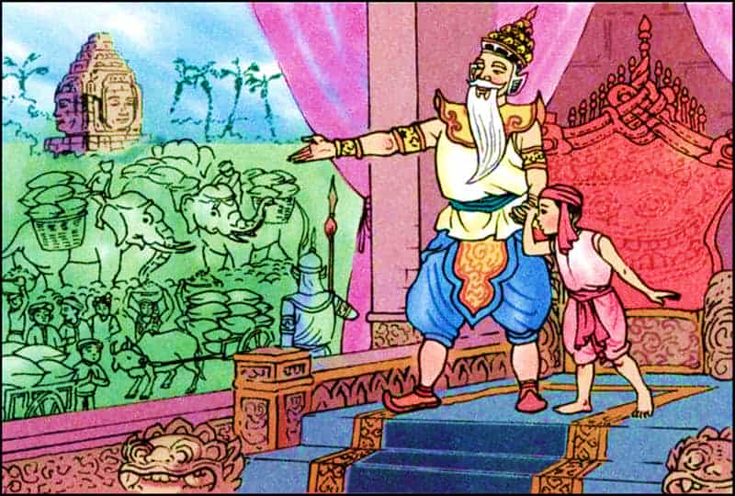
Những hạt thóc giống

Slide 11
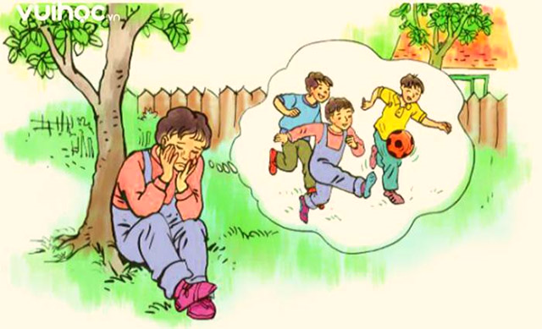
Nỗi dằn vặt của An – đrây - ca

Slide 12
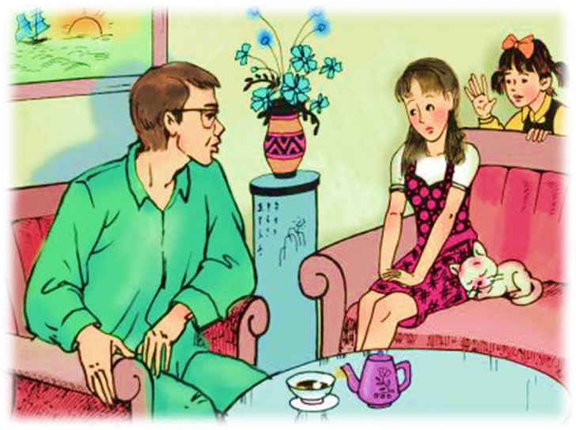
Hai chị em

Slide 13
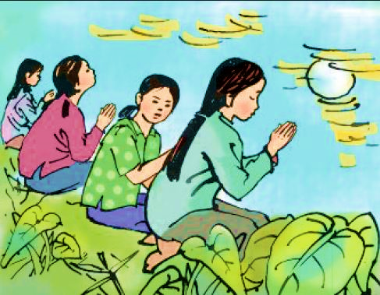
Điều ước dưới trăng

Slide 14
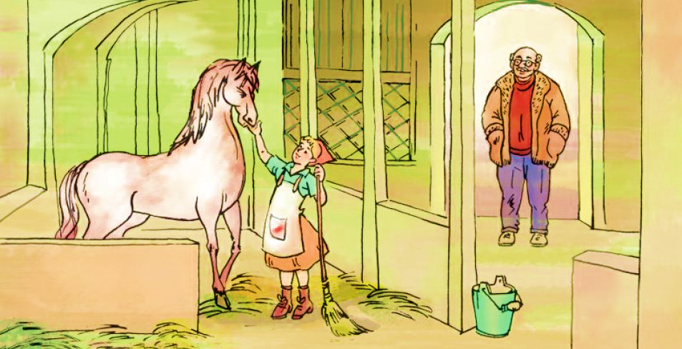
Vào nghề

Slide 15
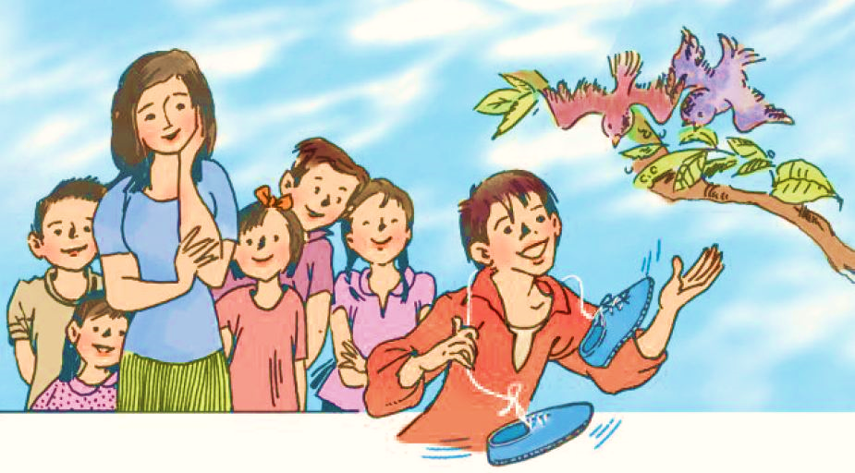
Đôi giày ba ta màu xanh

Slide 16
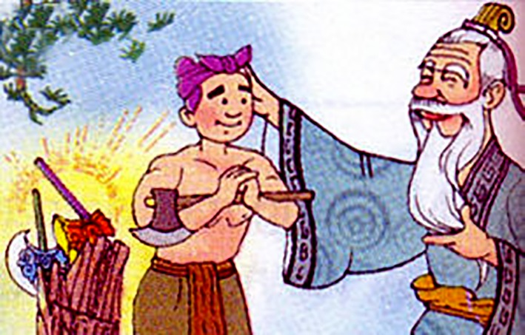
Ba lưỡi rìu

Slide 17
Tập làm văn
Luyện tập
phát triển
câu chuyện

Slide 18

LUYỆN
TẬP

Slide 19

Bài 1: Dựa vào cốt truyện Vào nghề, hãy viết lại mở đầu cho từng đoạn văn (đã cho ở tiết TLV tuần 7).
1. Tết Nô-en năm ấy, cô bé Va-li-a 11 tuổi được bố mẹ đưa đi xem xiếc.
2. Tết ấy, Va-li-a tròn 11 tuổi, bố mẹ cho đi xem xiếc.

Slide 20
Đoạn 1:
*Mở đầu: Tết Nô-en năm ấy, cô bé Va-li-a 11 tuổi được bố mẹ cho đi xem xiếc.
*Diễn biến: Chương trình xiếc hôm ấy hay tuyệt, nhưng Va-li-a thích hơn cả là tiết mục cô gái xinh đẹp vừa phi ngựa vừa đánh đàn…
*Kết thúc: Từ đó, Va-li-a lúc nào cũng mơ ước …
Đoạn 2:
*Mở đầu: Rồi một hôm, rạp xiếc thông báo cần tuyển diễn viên. Va-li-a xin bố mẹ cho ghi tên học nghề.
*Diễn biến: Sáng hôm ấy, Va-li-a đến gặp bác giám đốc rạp xiếc. Bác dẫn em đến chuồng ngựa, chỉ con ngựa và bảo…
*Kết thúc: Bác giám đốc cười, bảo em…

Slide 21
Đoạn 3:
*Mở đầu: Từ hôm đó, ngày ngày Va-li-a đến làm việc trong chuồng ngựa.
*Diễn biến: Những ngày đầu, Va-li-a rất bỡ ngỡ, có lúc em nản chí. Nhưng…
*Kết thúc: Cuối cùng, em quen việc và trở nên thân thiết với chú ngựa…
Đoạn 4:
*Mở đầu: Chẳng bao lâu, Va-li-a trở thành một diễn viên thực thụ, được biểu diễn trên sân khấu
*Diễn biến: Mỗi lần Va-li-a bước ra trình diễn, những tràng vỗ tay nồng nhiệt lại vang lên…
*Kết thúc: Thế là ước mơ thuở nhỏ của Va-li-a đã trở thành sự thật.

Slide 22

Bài 2: Đọc lại toàn bộ đoạn văn trong truyện Vào nghề mà em vừa hoàn chỉnh và cho biết.
+ Các đoạn văn được sắp xếp theo trình tự nào?
+ Các câu mở đoạn đóng vai trò gì trong việc thể hiện trình tự ấy?

Slide 23
Đoạn 1:
*Mở đầu: Tết Nô-en năm ấy, cô bé Va-li-a 11 tuổi được bố mẹ cho đi xem xiếc.
*Diễn biến: Chương trình xiếc hôm ấy hay tuyệt, nhưng Va-li-a thích hơn cả là tiết mục cô gái xinh đẹp vừa phi ngựa vừa đánh đàn…
*Kết thúc: Từ đó, Va-li-a lúc nào cũng mơ ước …
Đoạn 2:
*Mở đầu: Rồi một hôm, rạp xiếc thông báo cần tuyển diễn viên. Va-li-a xin bố mẹ cho ghi tên học nghề.
*Diễn biến: Sáng hôm ấy, Va-li-a đến gặp bác giám đốc rạp xiếc. Bác dẫn em đến chuồng ngựa, chỉ con ngựa và bảo…
*Kết thúc: Bác giám đốc cười, bảo em…

Slide 24
Đoạn 3:
*Mở đầu: Từ hôm đó, ngày ngày Va-li-a đến làm việc trong chuồng ngựa.
*Diễn biến: Những ngày đầu, Va-li-a rất bỡ ngỡ, có lúc em nản chí. Nhưng…
*Kết thúc: Cuối cùng, em quen việc và trở nên thân thiết với chú ngựa…
Đoạn 4:
*Mở đầu: Chẳng bao lâu, Va-li-a trở thành một diễn viên thực thụ, được biểu diễn trên sân khấu
*Diễn biến: Mỗi lần Va-li-a bước ra trình diễn, những tràng vỗ tay nồng nhiệt lại vang lên…
*Kết thúc: Thế là ước mơ thuở nhỏ của Va-li-a đã trở thành sự thật.

Slide 25
Các đoạn văn được sắp xếp theo
trình tự thời gian
Các câu mở đoạn giúp nối đoạn văn trước với đoạn văn sau bằng các cụm từ chỉ thời gian.

Slide 26
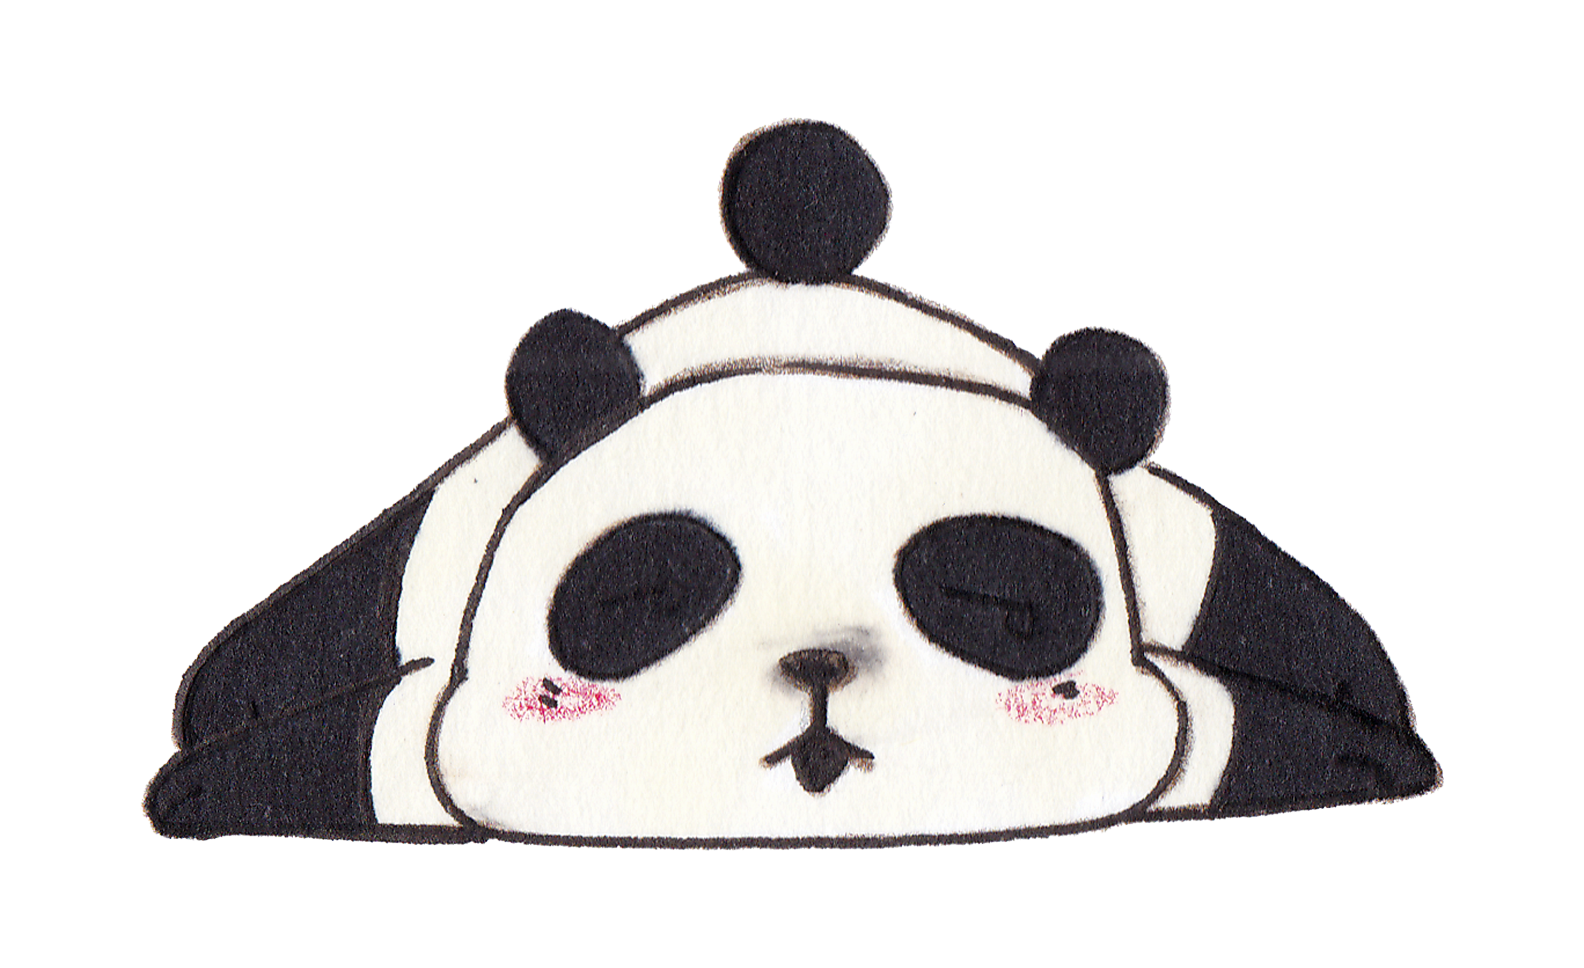
Bài 3:
Kể lại câu chuyện em đã học
(qua các bài tập đọc, kể chuyện, tập làm văn), trong đó các sự việc được sắp xếp theo trình tự thời gian.

Slide 27
THI KỂ CHUYỆN
Chọn câu chuyện
Ghi nhanh trình tự của sự việc
Kể chuyện theo trình tự thời gian

Slide 28

DẶN DÒ
Kể lại câu chuyện theo trình tự thời gian cho hoàn chỉnh.
Chuẩn bị bài sau Luyện tập phát triển câu chuyện.

Slide 29

Măng Non
Chúc các em
Học tốt!

